Slide 1

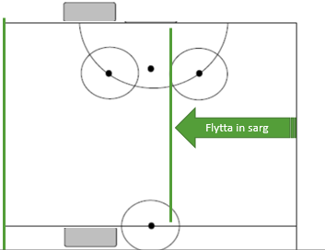

Ispass 2020-01 VSK F-07
Placering
Övningsområde 1
Övningsområde 3
Genomgång (ca 15 min)
(i omklädningsrum samt redo vid is)
Uppvärmning (ca 9 min)
(Välkommensnack, övriga tränare förbereder stationerna, indelning i övningsgrupper)
Teknik och spelövningar (ca 35 min)
Spel (ca 15 min)
Avslutning (ca 1 min) (positiv feedback, tack för idag, ”fansen tycker vi är sköna …”, nästa event)
Övningsområde 2
Uppvärmning
Förslag på uppvärmning med boll
Min boll (ev inom ett område och skjut gärna mot sarg)
Två stycken och passa varandra (ev göra överlämningar. Den som lämnar över boll är närmast motståndarnas mål)
Nummerboll (tex 4 och 4 eller fler bollar)
Utan boll
Från långsida till långsida med skridskoövningar
Uppmuntra att köra med någon man inte brukar vara med och byt kompis
TIps:
Låt varje spelare känna sig sedd.
Vid varje övning. Kort förklara övningens syfte innan och kort summering efter.
Problem med fokus
  Knä i isen vid samling
  ”Dålig” attityd och kroppsspråk ta gärna spelaren åt sidan och ställ öppna frågor. Gärna om något helt annat. Om flera spelare är ofokuserade bryt gärna av med något helt annat tex lek, stafett
Övningar med flera positioner, låt spelarna köra samma position för att enklare ge feedback i aktuell position innan byte sker.
Feedback - Fråga och få spelarna att reflektera tex vad de lärt sig och varför/nytta med öveningen.
Att tänka på - Är mitt tillstånd värt att smittas av? ☺
laget.se/VSKBANDYF07
Övningarna (och dess nummer) är hämtad från bandyburken.se alternativt från ”Övningsbank - ispass VSK F07.pptx”
http://www.laget.se/VSKBANDYF07/Document/Download/899197/5606428

Slide 2
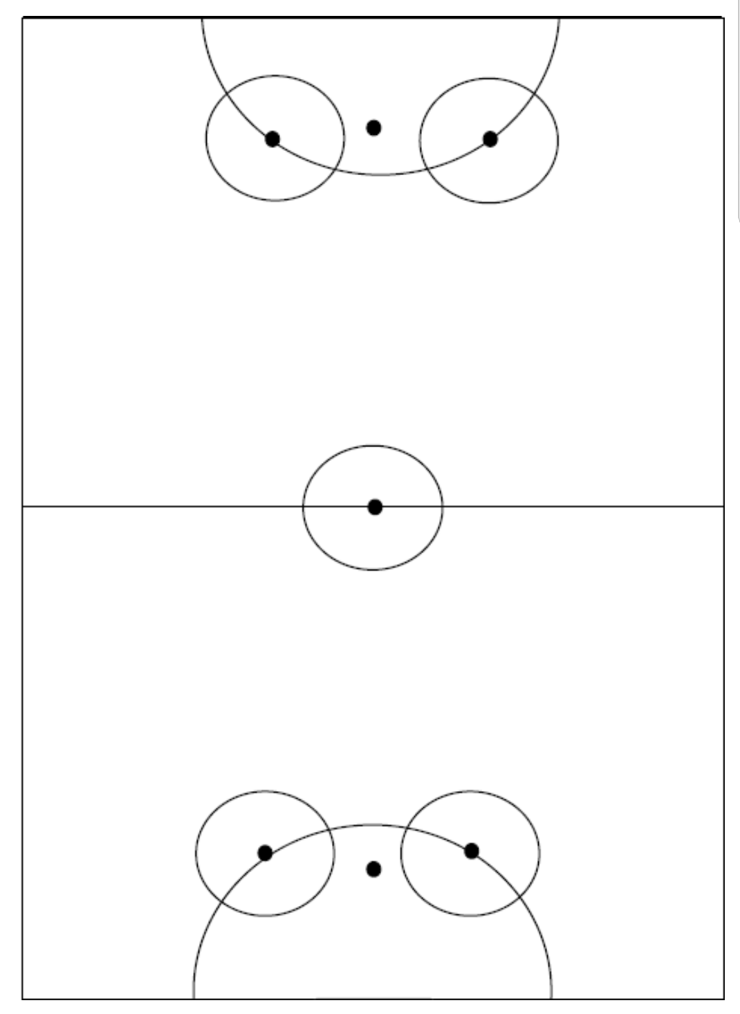

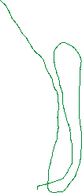




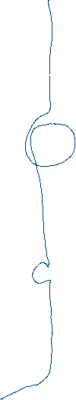
Övning 1
Övning 2
Övning : Uppspel med överlämning, pass, urvändning och avslut
Övning : Skridskoteknik
Övning 1
M
Hopp över sarg
Framlänges
Framlänges med boll
Baklänges
Baklänges med boll
2
1
3
Hopp över sarg
Vad?
Tajming, blicken i spelriktning och passning
Varför?
Uppspel urvändning och sidbyte via libero.
Hur 2:an börjar med boll alt spelar 1:an till 2:an som sedan gör en urvändning med fart och spelar tillbaka till 1:an som tar emot bollen backandes och spelar ut till 3:an som tajmar uppspel. Sedan går 3:an på avslut. Lägg gärna in ”passiva” försvarare
Framgångsfaktor är fokus på tajming och blicken mot spelet/passaren (inte visa ”rumpan”)
laget.se/VSKBANDYF07

Slide 3

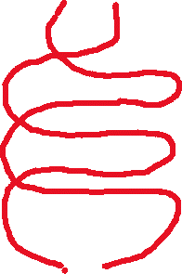


Extra Övning
Övning : Tajming i passning och en mot en
Övning : Passning / avslut och överlämning
Extra Övning
Spelare från led 1 bygger upp fart med översteg och vänder tidigt blicken mot spelet. Andra på tur från led 1 passar (tänk på tajming).
Back från led 2 bågar och styr ut (framlänges eller baklänges beroende på)
Tips: Blicken mot spelet. Back styr ut
Nivå: kan vara två backar,dvs 1 mot 2
M
2
1
1
2
Vad?
Tajming, blicken mot spelet och passning
Varför?
Båga med blicken mot spelet och passning i fart som i matchsituation.
Hur?:an börjar med boll och passar 2:an som passar tillbaka och väljer håll på båge. Visar och får passning från 1:an och går sedan på avslut
Framgångsfaktor är fokus på tajming och blicken mot spelet/passaren (inte visa ”rumpan”)
Överlämningar med avslut. Avsluta eller passa. Ledare kan vara back så att avslutet kommer tidigare.
Tips: överlämning/dropp gör mot eget mål
1
2
laget.se/VSKBANDYF07

Slide 4
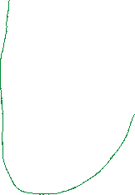


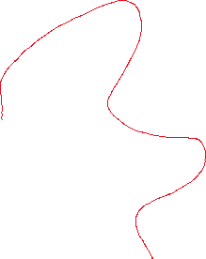


Extra Övning
Övning: Två en mot en övningar
Spel
A
F
Helplansspel
Tips: En ledare för varje lag pratar ihop sig med spelarna. Vilka försvarar, mittfält och vilka anfaller. Ledare kan gärna vara med i spelet och tex visa spel på ytor mm. Reflektera tillsammans med spelarna under och efter (tex gör en paus och fråga)
M
En mot en anfallare och försvarare. Passa bollen fram till konen sedan är det en mot en där försvararen anpassar styrningen baklänges eller framlänges
Alternativt
Spel två mot två.
Fokus att göra sig spelbar
Tips: Hur kan jag hjälpa medspelare? Tex. ”kurragömma” (gömma motspelare)/”kurravisa” (visa sig för medspelare)
Gör så många planer som behövs
En mot en där båda står med näsan mot kortsidan. Kompisen som blir jagad startar genom att nudda kompisen i ryggen. Sedan blir det en jakt som avslutas med en passning från tränare sedan avslut och försvar
Tips/framgångsfaktor: Fokus på tajming och blicken i spelriktning och passaren. Undvik att bara åka i ”struten” då visar du ”rumpan” (röd slinga). Att åka igenom är ok.
2
M
T
1
laget.se/VSKBANDYF07

Slide 5
laget.se/VSKBANDYF07

